Slide 1
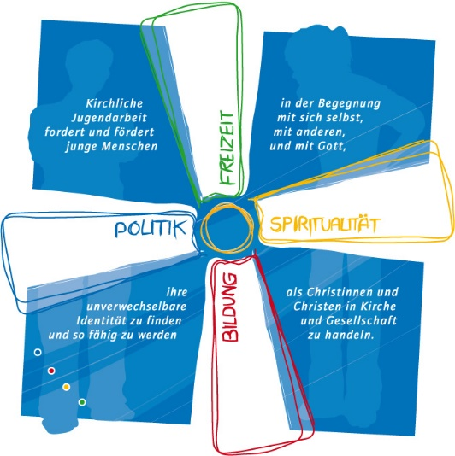
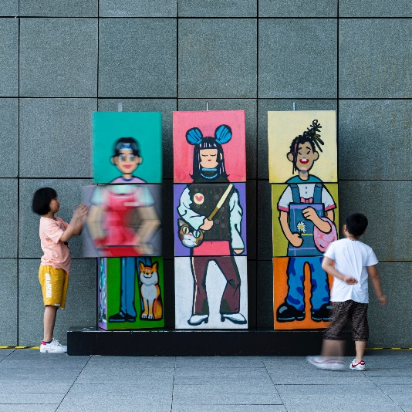
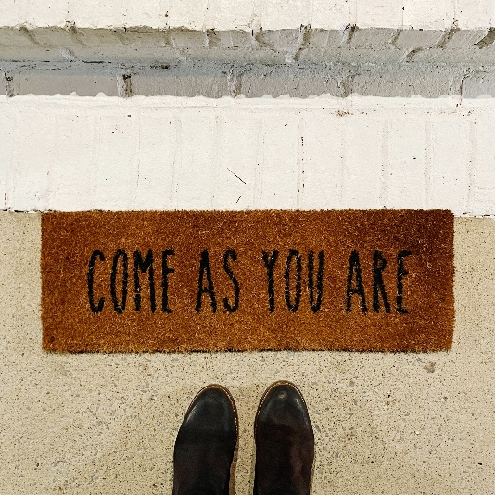
IN DER JUGENDARBEIT
GIBT ES KEINE
DISKRIMINIERUNG
DOCH!

Slide 2
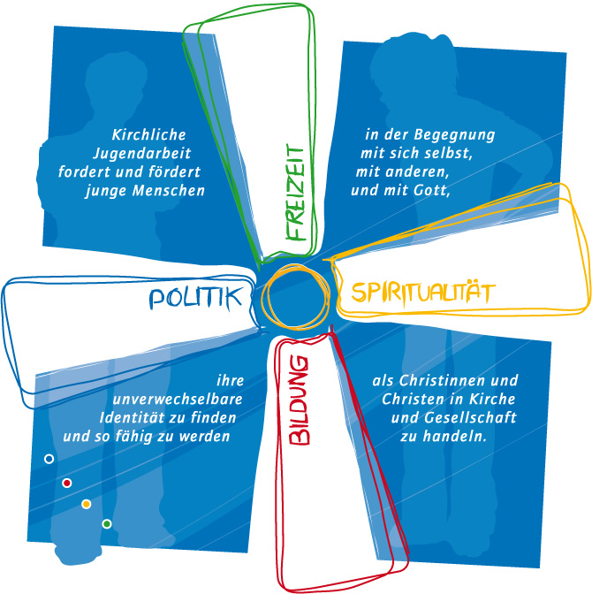
Diskriminierungskritische und vorurteilsbewusste Jugendarbeit
Unser Ziel:
Die Jugendarbeit in der Erzdiözese Freiburg arbeitet daran, diskriminierungskritisch und vorurteilsbewusst zu werden.
→ Der erste Schritt, ist anzuerkennen, dass es Diskriminierung und Vorurteile auch in der Kirchlichen Jugendarbeit gibt.
Notes:
Einen ersten Überblick über die Bedeutung der Begriffe Diskriminierung und Vorurteile findest du hier: https://kja-freiburg.de/dvja

Slide 3

Diskriminierungskritische und vorurteilsbewusste Jugendarbeit
→ Wo erlebst du / erlebt ihr Diskriminierung?
→ Wo erlebst du / erlebt ihr eine diskriminierungskritische und vorurteilsbewusste Jugendarbeit?

Slide 4
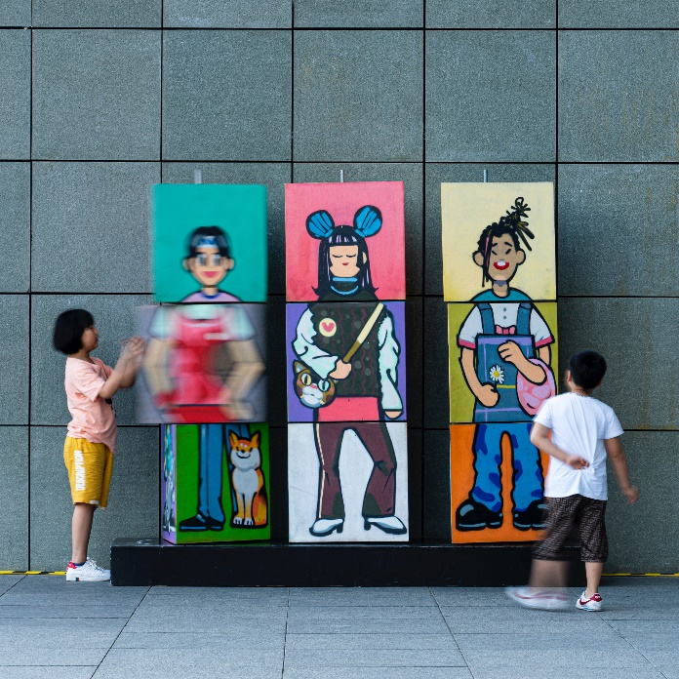
Formen der Diskriminierung
  aufgrund Herkunft, Hautfarbe, Haare, Name, … →Rassismus
  aufgrund sozialer Herkunft, sozialer Position, … →Klassismus
  aufgrund des Alters →Ageismus
  aufgrund der Geschlechtsidentität
  aufgrund der sexuellen Orientierung

Slide 5
Formen der Diskriminierung
  aufgrund von Behinderungen →Ableismus
  aufgrund des Aussehens →Lookismus
  aufgrund des jüdischen Glaubens →Antisemitismus
  aufgrund des muslimischen Glaubens →Antimuslimischer Rassismus
  Rassismus gegenüber Rom*nja und Sint*izze→ Antiromaismus

Slide 6
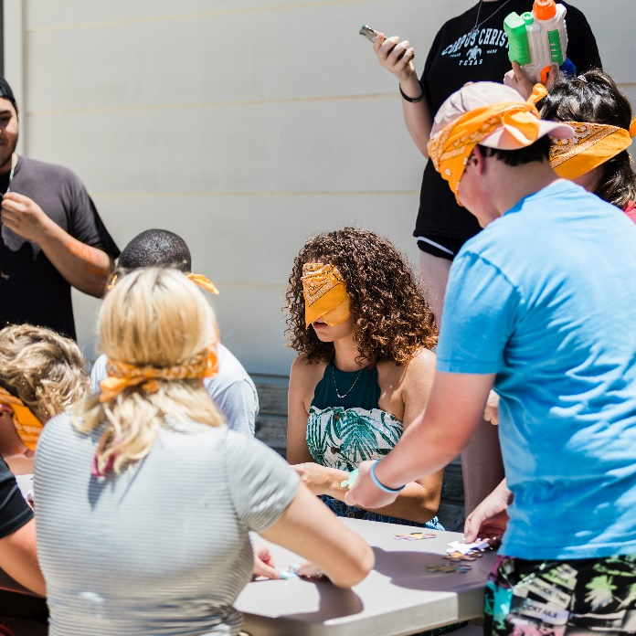
Jugendarbeit ist diskriminierend
Analyse
Die Frage ob ein junger Mensch mit Angeboten der Jugendpastoral gemeint ist – und nicht nur irgendwie mitgemeint ist – ist nach wie vor abhängig von Herkunft, Status, Geschlechtsidentität, Bildungshintergrund, körperlichen Fähigkeiten …
Angebote der Jugendpastoral werden für bestimmte Jugendliche konzipiert und schließen damit andere (un)bewusst aus.

Slide 7
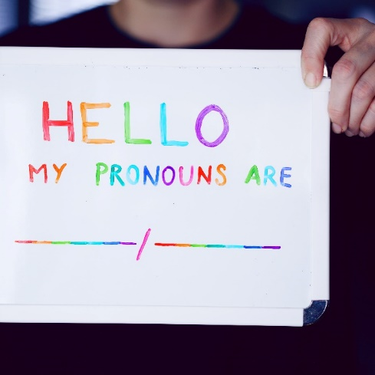
Beispiele für Diskriminierung in der Kirchlichen Jugendarbeit:
  Der Jugendraum ist im Keller und nur über eine Treppe erreichbar.
  Wenn es keine Schwarzen Gruppenleiter*innen gibt, besteht die Gefahr, dass BIPoC-Gruppenkinder (Black, Indigenous and People of Color) davon ausgehen, niemals Gruppenleiter*innen werden zu können.
  Wenn Einteilungen (Spiele, Schlafräume,
  Toiletten) in „männlich“ und „weiblich“
  vorgenommen werden.
→ Personen werden in ihrer Identität und ihren Bedürfnissen nicht wahrgenommen und verletzt. So bekommen sie das Gefühl (vermittelt), dass sie selbst „falsch“ sind.
Notes:
Diskriminierungen sind meist keine „bewussten und absichtliche Prozesse“, sondern passiert (oft) unbewusst und liegt manchmal auch an vorgegeben und unreflektierten „Strukturen“:
Methodenvorschlag: Hier könnten die Zuhörenden eventuell das Beispiel der Diskriminierungsform zuordnen.
Jugendraum im Keller = Ableismus
Keine PoC-Gruppenkinder = Rassismus
Einteilung in männlich und weiblich = Diskriminierung aufgrund der Geschlechtsidentität

Slide 8
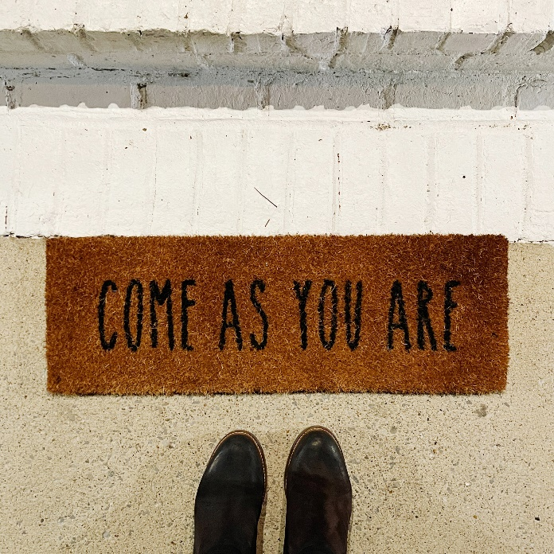
Jugendarbeit muss sich
Diskriminierungserfahrungen stellen
Was tun?
Erfahrungen von Betroffenen in den Mittelpunkt stellen.
Eigenes Handeln reflektieren.
Kultur etablieren in der Menschen offen aussprechen können, wo sie sich nicht wahrgenommen, benachteiligt oder herabgewürdigt fühlen.
Als Einzelpersonen und als Organisation daran arbeiten, dass Diskriminierung und Vorurteile abgebaut werden und Räume entstehen, die tatsächlich für alle Menschen offen sind.

Slide 9

www.kja-freiburg.de/dvja

Slide 10
Mehr Infos & Methoden:
www.kja-freiburg.de/dvja

